Slide 2
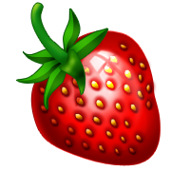
Racionální čísla
Slovní úlohy

Slide 3
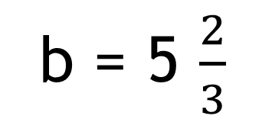
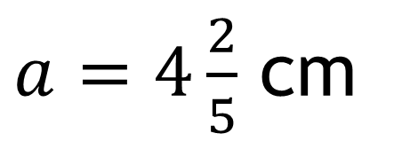
Obvod trojúhelníka je 18 cm. Vypočítej délku strany c.
C
$a=4\frac{2}{5}$ cm
b = 5 $\frac{2}{3}$
cm
B
c = ?
A

Slide 4
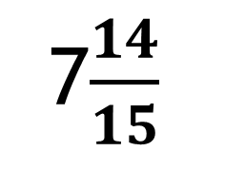
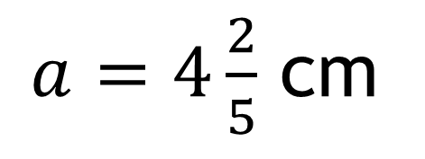
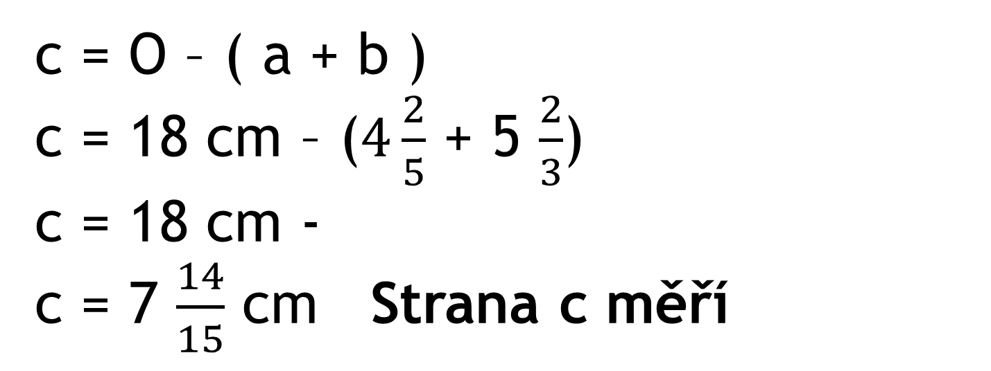
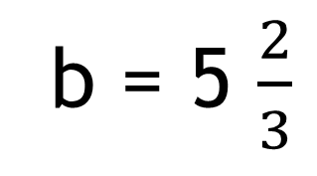
Zápis úlohy:
O = a + b + c O = 18 cm
$a=4\frac{2}{5}$ cm
b = 5 $\frac{2}{3}$
cm
c = ?
c = O – ( a + b )
c = 18 cm – ($4\frac{2}{5}$ + 5 $\frac{2}{3}$)
c = 18 cm -
c = 7 $\frac{14}{15}$ cm Strana c měří
cm
cm
7$\frac{14}{15}$
cm.

Slide 5
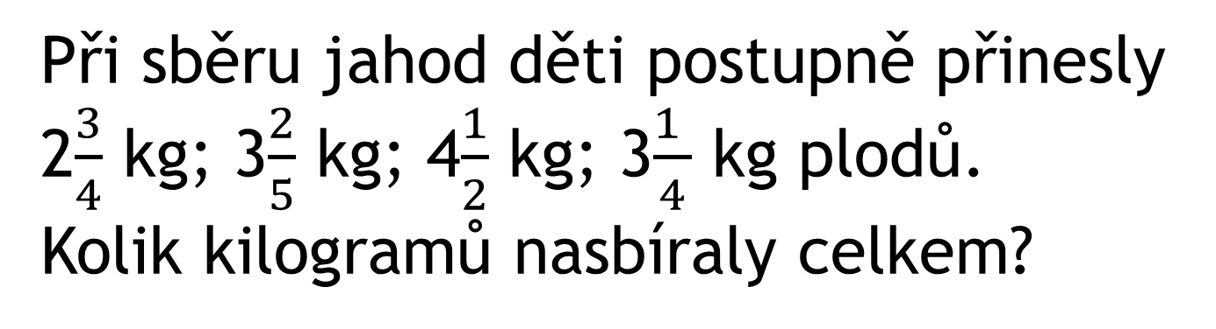
Při sběru jahod děti postupně přinesly
2$\frac{3}{4}$ kg; 3$\frac{2}{5}$ kg; 4$\frac{1}{2}$ kg; 3$\frac{1 }{4}$ kg plodů.
Kolik kilogramů nasbíraly celkem?

Slide 6
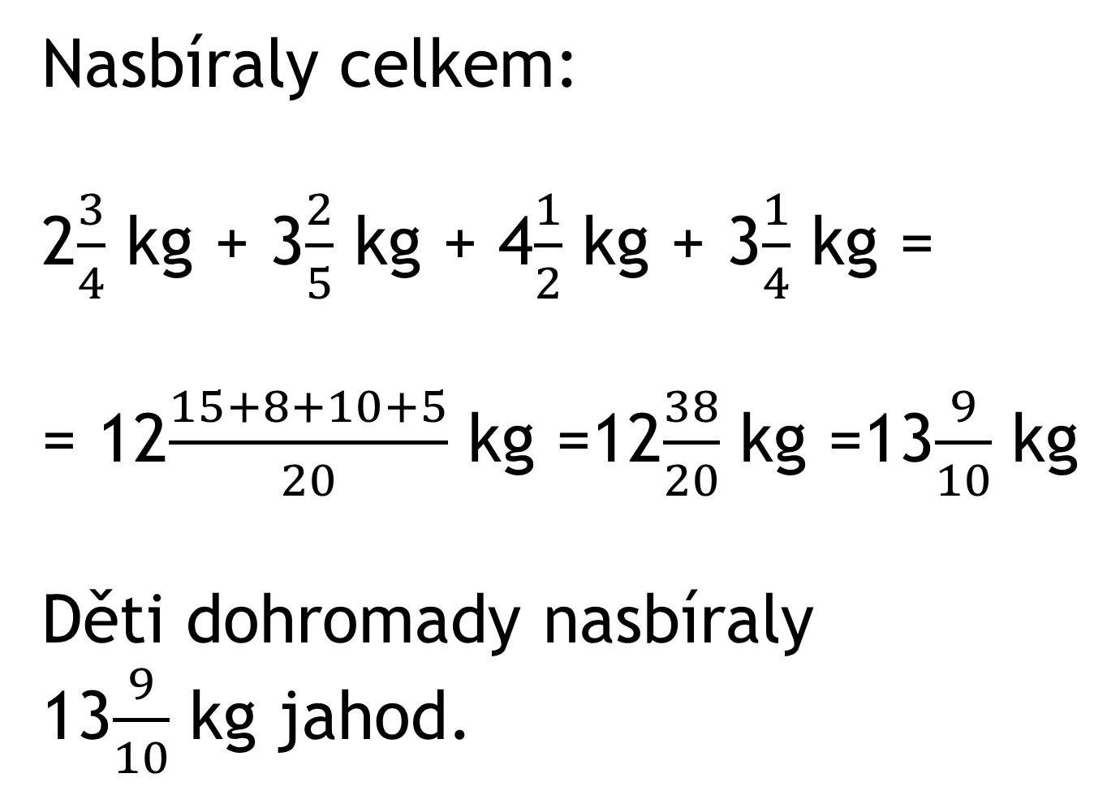
Nasbíraly celkem:
2$\frac{3}{4}$ kg + 3$\frac{2}{5}$ kg + 4$\frac{1}{2}$ kg + 3$\frac{1}{4}$ kg =
= 12$\frac{15+8+10+5}{20}$ kg =12$\frac{38}{20}$ kg =13$\frac{9}{10}$ kg
Děti dohromady nasbíraly
13$\frac{9}{10}$ kg jahod.

Slide 7
Použité zdroje:
Zdroj všech obrázků je galerie Microsoft Office 2010, vlastník licence ZŠ Jablonec nad Nisou – Mšeno, Mozartova 24, příspěvková organizace.

